Slide 1

毕 业 设 计
基于springboot的招聘系统的设计与实现
汇报人：

Slide 2

1.课题研究背景
近年来，由于计算机技术和互联网技术的快速发展，使得所有企事业单位内部都是数字化、信息化、无纸化的发展趋势，随着趋势的发展，各种决策系统、辅助系统也应运而生，其中招聘管理系统就是其中的重要组成部分。
招聘工作在环境卫生管理中不可或缺的一部分，然而多年以来工作者大都习惯使用传统方法，即人工来完成招聘的管理，但是这种方法存在着工作效率低以及保密性差的问题，同时还会生成大量的文本和数据，在检索数据时极大不便。随着科技发展进步，我们已进入了信息化社会，仅仅依靠传统的表格管理方式已不能适应时代的要求。因此使用计算机来进行接手传统方式的招聘管理已经势在必行。
通过计算机技术来实现的招聘系统拥有对信息的快速检索、保存了大量的招聘管理信息、信息系统保存的稳定性高和维护成本低等优点，对招聘管理的工作效率也能提高。如今，传统的人工管理方法、文件和图表打印等信息传输方法已经不能满足当下的发展需求，计算机科学与互联网技术的蓬勃发展，颠覆了人们的生活以及思维方式。招聘系统的出现，利用信息技术将招聘管理融于办公平台中，成为提高管理水平的有利手段，将会成为未来招聘管理的新模式。

Slide 3
3.课题研究意义
在当下，办公自动化以一种迅速并不可阻挡的速度在慢慢遍布到社会的每一个角落中，而招聘系统正是办公自动化的一个小小分支，解决了传统招聘管理中繁杂且重复的操作，提高了工作的效率。
招聘系统对于管理人员进行管理来说是非常重要的，应该做到让管理人员进行快捷的信息查询以及对信息的处理功能。然而，以往并没有使用电子化管理来进行招聘工作的意识，还是使用传统的人工管理方法。如今，伴随着计算机科学的不断发展，互联网科技的日渐成熟，计算机所带来的种种优势已经逐渐为人们所认识，它已经应用在社会中的各个领域中并且越来越重要，利用计算机将招聘信息进行电子化、系统化的管理能将招聘管理的效率提上一个台阶。所以，开发一套基于springboot的招聘系统，将信息进行电子化、系统化的管理，代替了传统的人工管理方式，提升了工作效率。
无纸化办公，节省了时间，减少了纸张的浪费同时节约了成本。
加快了信息传输的过程，使招聘管理更规范和科学。
利用计算机处理速度快、信息存储量大的特点，将管理工作信息化，可以积累和管理大量的数据。
对数据进行有效并且集中的管理，实现了用户信息的共享，使管理工作可以从传统的人工管理中解放出来，提升了工作的效率，使其有更多的时间去完成更多的工作，来提高自身的业务素质。

Slide 4
3.课题研究内容
本系统结合现今主流管理系统的功能模块以及设计方式进行分析，使用Java语言和Springboot框架进行开发设计，具体研究内容如下：
管理员主要对个人中心、企业管理、用户管理、岗位类型管理、招聘信息管理、应聘记录管理、留言反馈、系统管理等功能进行管理。
企业主要对个人中心、岗位类型管理、招聘信息管理、应聘记录管理等功能进行管理。
用户进入系统可以实现对首页、企业、招聘信息、招聘新闻、留言反馈、后台管理、个人中心等进行失踪，还可以进入后台对应聘记录进行管理。

Slide 5
3.开发技术
Java技术
Java是一种面向对象的静态式编程语言。Java编程语言具有多线程和对象定向的特点。其特点是根据方案的属性将方案分为几个不同的模块，这些模块是封闭的和多样化的，在申请过程中具有很强的独立性。Java语言在计算机软件开发过程中的运用可以达到交互操作的目的，通过各种形式的交换，可以有效地处理所需的数据，从而确保计算机软件开发的可控性和可见性。开发Java语言时，保留了网络接口，Java保留的缺省网络接口可以与web应用程序编程所依赖的类别库相匹配。为了使Java开发的应用程序更加稳定和强健，Java会自动收集程序中的垃圾，并处理程序中存在的异常。Java语言是日常开发过程中广泛使用的通用基本语言。其中Java语言课程库、句子、语法规则和关键字经常用于计算机软件的开发和编程。
面向对象编程是Java语言最显着的特点。它具有原始接口和补充接口以及继承，不仅可以实现相同类型的单个继承，而且还支持接口之间的多个继承，从而实现类、接口和接口之间以及类和接口之间的有效通信。Java的面向对象特性主要包括三个方面:继承、多态性和封装。封装是Java的核心，可以封装所有数据操作。多态性是指由面向对象行为派生的相关行为。继承作为特殊编程模式有两种类型:父类和子类，这两种类型的属性具有相同的功能和特性。对于父类的属性特性，子类可以实现继承和优化。

Slide 6
3.开发技术
SpringBoot框架
Spring框架是Java平台上的一种开源应用框架，提供具有控制反转特性的容器。尽管Spring框架自身对编程模型没有限制，但其在Java应用中的频繁使用让它备受青睐，以至于后来让它作为EJB（EnterpriseJavaBeans）模型的补充，甚至是替补。Spring框架为开发提供了一系列的解决方案，比如利用控制反转的核心特性，并通过依赖注入实现控制反转来实现管理对象生命周期容器化，利用面向切面编程进行声明式的事务管理，整合多种持久化技术管理数据访问，提供大量优秀的Web框架方便开发等等。Spring框架具有控制反转（IOC）特性，IOC旨在方便项目维护和测试，它提供了一种通过Java的反射机制对Java对象进行统一的配置和管理的方法。Spring框架利用容器管理对象的生命周期，容器可以通过扫描XML文件或类上特定Java注解来配置对象，开发者可以通过依赖查找或依赖注入来获得对象。Spring框架具有面向切面编程（AOP）框架，SpringAOP框架基于代理模式，同时运行时可配置；AOP框架主要针对模块之间的交叉关注点进行模块化。Spring框架的AOP框架仅提供基本的AOP特性，虽无法与AspectJ框架相比，但通过与AspectJ的集成，也可以满足基本需求。

Slide 7
3.系统需求分析
需求分析在系统开发中有着十分重要的作用。软件项目凭借软件工程的思想和步骤可以大大的提高开发效率，缩短软件开发周期，保证了软件项目的质量。需求分析作为软件工程方法中的一步是至关重要的。软件需求工程是一门分析并记录软件需求的学科。需求分析简单的来说就是用户需要什么，系统需要什么，对此进行问题的列举，等级的排列，需要缜密的思分析和大量的调研。

Slide 8
4.系统总体模块设计

Slide 9
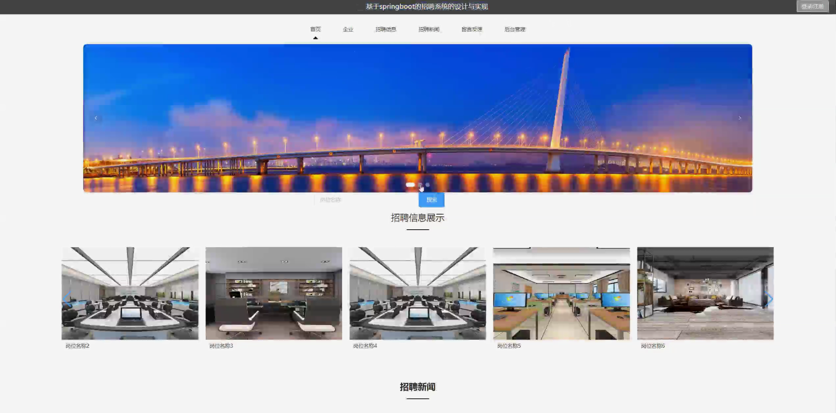
系统首页界面

Slide 10
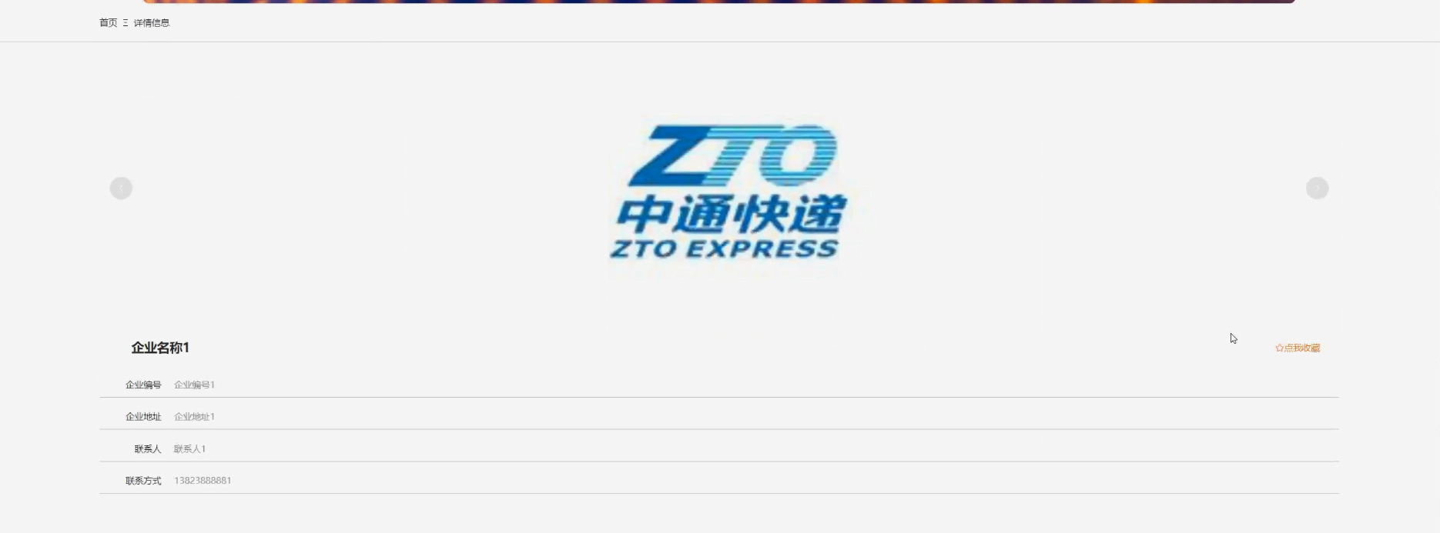
企业详细页面

Slide 11
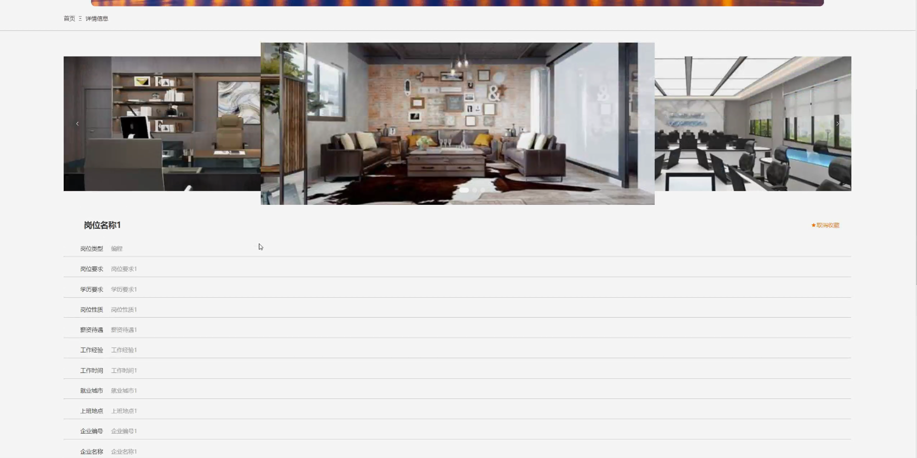
招聘信息详细页面

Slide 12
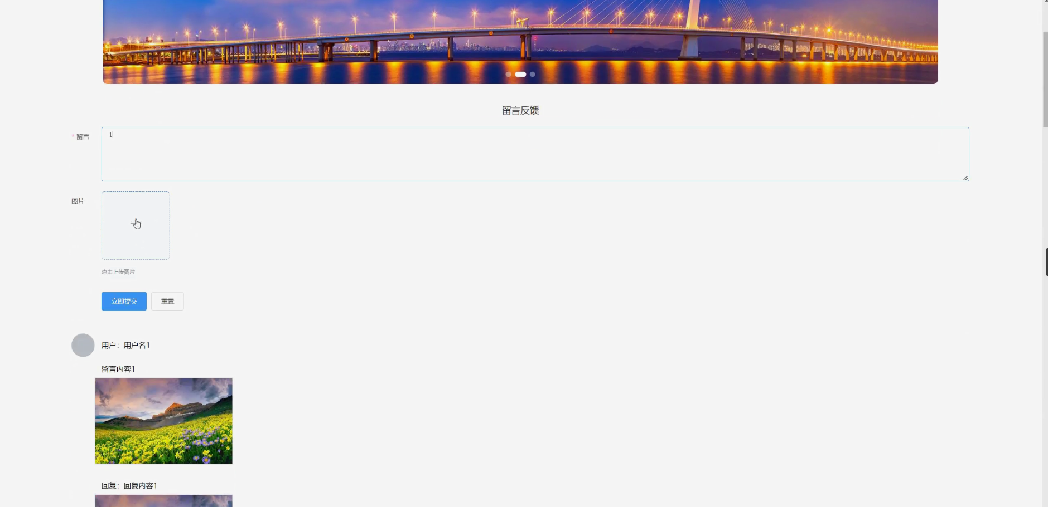
留言反馈详细页面

Slide 13
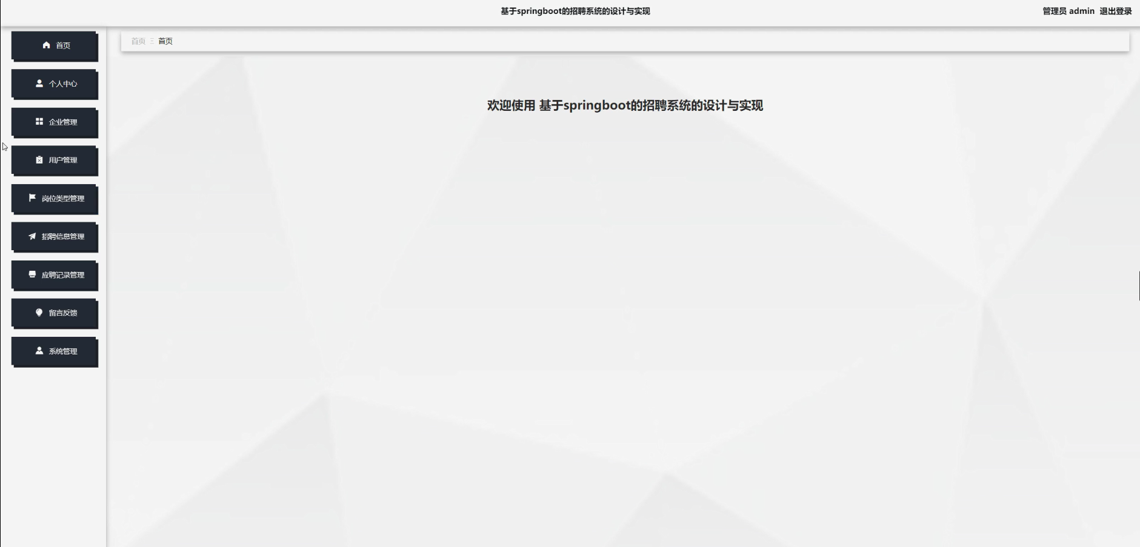
管理员主界面

Slide 14
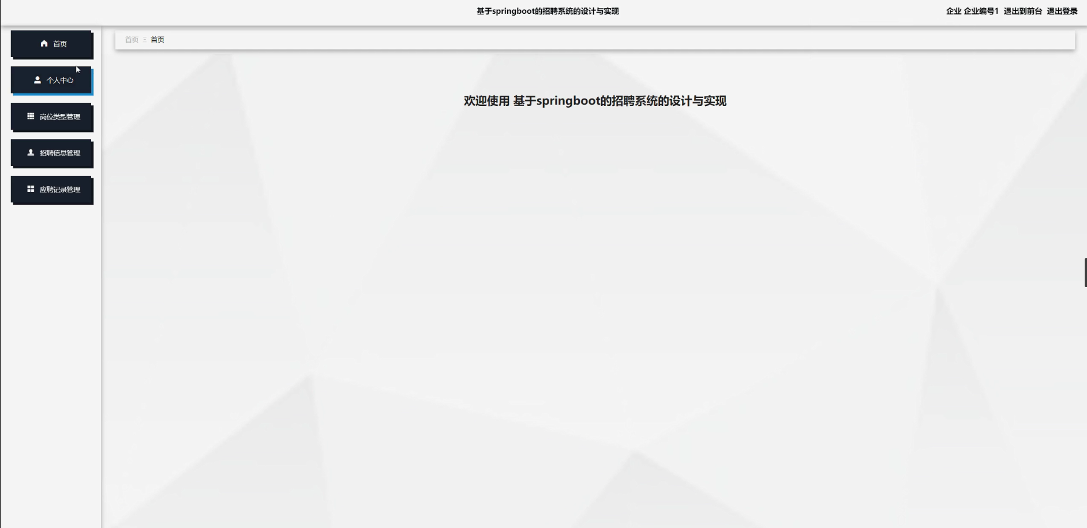
企业主界面

Slide 15
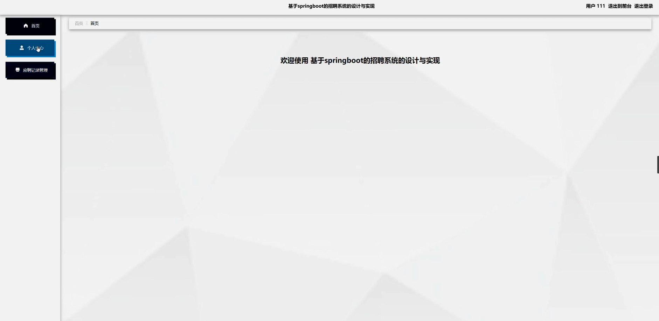
用户后台管理主界面

Slide 16
结 论
本文介绍了一个使用方便，界面清晰的招聘系统的设计与实现。本系统已经实现了对招聘信息的综合管理，系统为招聘管理节省了精力和时间，简化了招聘中重要环节的管理难度，丰富了信息化的建设，符合信息时代的发展趋势。存储在系统中的数据也将对未来招聘的发展提供数据支撑。
本文实现的系统具有功能实用、界面简单清晰、操作简单、安全稳定的优点。在设计实现上本系统采用了springboot快速开发接口，提升了开发效率、同时也保障了后续维护，易于扩展。使用mysql轻量级数据库大幅度提升查询性能。这时对系统的要求也将越来越高，这要求我们不断探索新的需求，开发新的技术，与时俱进，实现更完善更智能的招聘管理系统。

Slide 17
参考文献
[1] 张孝祥，Java 就业培训教程(附盘)，清华大学，(2019-07)
[2] 黄俊.Java程序设计与应用开发.第二版.机械工业出版社.2019
[3] Metsker S J. Java框架设计.第一版.电子工业出版社.2021
[4] 王云，朱卓伦，黎达桦.基于SpringBoot技术的某官网系统设计与实现 [J] 2021,第008期
[5] Vivek Chopra.JSP高级程序设计，机械工业出版社，2021
[6] 申吉红，廖学峰，余健.JSP课程设计案例精编.清华大学出版社，2019
[7] 卢潇.软件工程.北京：清华大学出版社；北京交通大学出版社，2018
[8] 萨师煊. 王姗.数据库系统概论.北京：高等教育出版社，2020
[9] 刘云龙. 基于SpringBoot的电影院管理系统与实现[J].科技风, 2022
[10] PaulJPerrone etal，张志伟，谭郁松，张明杰.J2EE构建企业系统[M] .北京：清华大学出版社，2021
[11] 2022年中国在线电影购票市场及消费行为研究报告,2022
[12] Chuck Cavaness.Programming Jakarta Struts,2021
[13] Bruce Shive.Research Direction in Object-Oriented Programming,2022
[14] Miao H.K.McDermid J.A.andTony Ian,Proving the existence of the initial state in Z specification,Chinese Journal of Advanced Software Research,2018
[15] Bruce Eckel.Thinking in Java.Addison-Wesley Professional.2021

Slide 18
致谢
从开始选题到现在，基于PHP的在线阅读能够成功顺利的完成，离不开老师对我的关怀和指导，在此向老师致以诚挚的谢意。在整个论文的完成过程中，从论文的选题、定题、资料收集、写作、修改、定稿和答辩都得到了老师悉心的指导和极大的帮助。每当遇到问题时，老师都会为我仔细分析问题，指点迷津，帮助我解决问题，开拓思路。老师认真负责的态度和精益求精的工作作风深深的感染和激励着我，使我不仅在学业上有所进步，在生活上也有所收获，对此，再次对老师表示感谢。
虽然我在这次毕业设计的开发过程中遇到了很多困难，但幸运的是经过我的思考和不停地尝试解决问题，还有指导老师的帮助下我终于圆满地完成了这次毕业设计。在此，我深深地感谢我的导师，每次遇到难题时，我的导师总是会耐心给我解答，他每时每刻的督促使我不敢有丝毫的怠慢，在他的精心指导下，我才能顺利完成毕业设计。在开题报告中，我的答辩团队老师也给了我很多关于毕业设计的意见，我由衷地感谢他们。在设计过程中，其他几位专业老师也给了我比较专业的指导，我也在此向他们表示衷心的感谢！感谢您们在百忙之中抽出时间给我宝贵的建议！在每次小组会议上，老师总是积极耐心地指导我们，对我的计划提出意见，并督促我们按时完成。一开始，我通过撰写设计初稿对系统有了深刻的了解，认真考虑了系统每一步的实施，发现开发一款优秀的软件绝非一朝一夕之事，需要长期的积累和经验。通过这段时间的亲身经历，我感觉自己学到了：收集、整理资料、共同协作、分析及处理问题等许多方面的知识。然后，在老师的引导和学生的帮助下，让我对这个毕设进行了更深入的思考。并花费了大量的心思和精力来完成这个系统。在这段时间里，我学到了以前没有掌握过的东西。更重要的是，我了解开发人员在开发系统软件时所需要的方法、策略和步骤。如何思考一些问题，以及如何解决它们。总之，通过这个系统的设计，我学到了很多，理解了很多。本次毕业设计过程还得到了本班同学们的大力支持和热心帮助，他们给予了我很大的帮助，在此我也对他们表示衷心的感谢。
本论文在导师的悉心指导下完成的。导师渊博的专业知识、严谨的治学态度，精益求精的工作作风，诲人不倦的高尚师德，严于律己、宽以待人的崇高风范，朴实无法、平易近人的人格魅力对本人影响深远。不仅使本人树立了远大的学习目标、掌握了基本的研究方法，还使本人明白了许多做人的道理。向用户学习是我一生的追求！在论文的写作过程中遇到了无数的困难和障碍，在同学和老师的帮助下度过了。尤其要强烈感谢我的论文指导老师，对我进行了无私的指导和帮助，不厌其烦的帮助进行论文的修改和改进。
通过本次系统的设计与实现，我更加熟练运用java语言编写程序，对eclipse开发工具的使用也更加灵活，面对开发过程中出现的问题独立解决的能力也得到了提高，对springboot模式也有了更深的理解。对于前端的一些基础知识，如div的布局，各种样式的设置也熟练的运用了许多。编程思想也得到了很大进步，以后如果遇到了问题，首先要自己思考，查资料，尽自己的全力解决问题，当自己实在解决不了的时候再去请教同学、老师，请求别人的帮助。本次毕业设计通过同学们的帮助，以及老师细心、耐心的指导，使自己的能力得到了一定的提高，项目功能也实现的比较完整。当然，我也得感谢这篇论文所涉及到的各位学者。本文引用各位学者的研究文献，如果没有各位学者的研究成果的帮助和启发，我将很难完成本篇论文的写作。感谢我的同学和我的朋友，在我写论文的过程中给予很多素材，并且在论文的撰写过程中提供热情的帮助。感谢我的母给我这次锻炼的机会，让我有机会认识到自己的不足并加以强化。由于我的学术水平有限，所写论文难免有不足之处，恳请各位老师和学友批评和指正。

Slide 19
感谢您的观看

